Slide 1



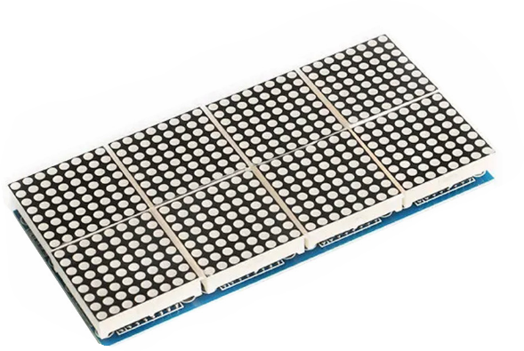
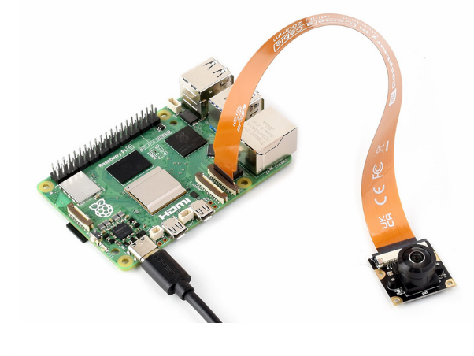



Der Black Mirror
Black Mirror spiegelt deine Bewegungen in Echtzeit als digitale Silhouette auf einer LED-Matrix wider.
Die Diplomarbeit „Black Mirror“ kombiniert Kamerasensorik mit künstlicher Intelligenz. Das System erfasst Personen in Echtzeit, trennt sie vom Hintergrund und wandelt ihre Gestik in eine stilisierte Silhouette um. Diese wird verzögerungsfrei auf einer LED-Matrix gespiegelt und erzeugt ein faszinierendes Zusammenspiel aus Bewegung und digitalem Abbild.
LASS DEINE IDEEN LEBENDIG WERDEN
Betreuer
Prof. DI Patz Franz Albert
Diplomanden Robert Milanovici
Manuel Greinix
Aufgabenbereich
Entwicklung der Bildverarbeitungs-Software Implementierung der KI-Algorithmen Hardware-Ansteuerung der LED-Matrix Gehäusekonstruktion & 3D-Design
Verwendete Technologien Raspberry Pi & PiCamera Python, OpenCV & MediaPipe Adressierbare LED-Matrix CAD & 3D-Druck

